Slide 1

Segundo Consejo Escolar
COLEGIO CONFEDERACIÓN SUIZA
01 Junio 2023
La Reina

Slide 2
Temas a tratar
Bienvenida Directora.
Presentación Integrantes del Consejo Escolar
Presentación Presidente del Centro General de Padres, Centro de Estudiantes
Informe de Retroalimentación Agencia de la Calidad
Convenio de Asignación Colectivo ADECO
Inspectoría General, Informe de Matrícula
Presentación PISE
Presentación Plan de la Gestión de Convivencia Escolar.
Proyecto de Integración Escolar PIE
Organización Trabajo Pedagógico
Aniversario N°77 del Colegio Confederación Suiza.
Primera Jornada Hermoseamiento Colegio
Varios

Slide 3
Retroalimentación Agencia de Calidad
30 de Mayo
Debilidad 1: El equipo directivo acompaña a los docentes mediante la observación y retroalimentación de las clases.
Débil Insípido Satisfactorio Destacado
2021 2023
Debilidad 2: Coordinar un proceso efectivo de evaluación y monitoreo de los aprendizajes para la toma de decisiones pedagógicas.
Débil Insípido Satisfactorio Destacado
2021 2023

Slide 4
ADECO
El equipo directivo del Colegio Confederación Suiza adscribe convenio de Asignación Colectivo “Retroalimentación pedagógica mediante acompañamiento al aula”.
El objetivo de este convenio es liderar y gestionar la instalación de una acción de acompañamiento sistemático a los docentes en el aula mediante la observación de clases y retroalimentación de practicas pedagógicas para el logro de aprendizaje de todos los estudiantes.

Slide 5

FACTURAS Y EGRESOS VARIOS - 2023

Slide 6
Informe de Matrícula
La matrícula actual que cuenta el colegio es de 698 estudiantes, proyección 202 y cupos informados en el SAE es la siguiente: Pre kínder 35, Kínder 35. De primero a 4° básico 40. De 5° a 4to medio 45 estudiantes cada curso:
Pre básica = 52
Básica = 307
Media = 339
Total = 698

Slide 7
Plan Integral de Seguridad Escolar (PISE)
El objetivo general del Plan Integral de Seguridad Escolar (PISE) del Colegio Municipalizado Confederación Suiza, es asegurar la integridad física de los ocupantes del Establecimiento ante una posible emergencia, así como también salvaguardar los bienes muebles e inmuebles, ejecutando los procedimientos de seguridad, protección, desplazamiento y autocontrol de sus estudiantes y funcionarios.
Contiene:
Plano del Colegio
Designación de zonas de seguridad por curso
Integrantes del establecimiento
Comité de seguridad escolar del establecimiento
Funciones y atribuciones de funcionarios en términos de seguridad
Procedimientos en caso de incendio
Procedimientos en caso de sismos
Procedimientos en caso de artefacto explosivo
Procedimiento en caso de fuga de gas
Procedimientos de evacuación

Slide 8
Proyecto de Integración Escolar
Profesionales PIE 2023
N° | Función / Cargo | Horas Semanales
7 | Educadores Diferenciales | 267
1 | Coordinadora PIE | 44
3 | Psicólogos | 30
1 | Fonoaudiólogo | 11
1 | T. Ocupacional | 6

Slide 9
Proyecto de Integración Escolar
Atención de estudiantes según NEE 2023
Ed Diferencial | Psicólogo | T. Ocupacional | Fonoaudiólogo
113 | 31 | 6 | 16
15: TEL 26: TDA 8: FIL 25: NEEP 39: DEA | NEEP: 25 FIL: 8 | TEA: 5 T. Motor: 1 | TEL: 15 NEEP: 1

Slide 10
Organización de trabajo pedagógico
Lineamientos de la gestión pedagógica:
1.- UTP: Coordinación de Enseñanza Básica – Enseñanza Media.
2.- Diagnósticos Institucionales y Evaluación Diagnósticas DIA
3.- Acompañamiento y Apoyo Docente.
4.- Seguimiento al aprendizaje de los estudiantes.
5.- Monitoreo al Aprendizaje: Atención al rezago en el aprendizaje lecto-escritor de 2º a 4º básico a través de medición de calidad lectora (FUNDAR). Evaluación DIA (Académico y Socioemocional)
6.-Refuerzo Pedagógico Focalizado: Se realizará en las asignaturas de Lenguaje y Matemática (definición de OA a trabajar, trabajo colaborativo y coordinado con docentes).

Slide 11

Organización de trabajo pedagógico

Slide 12
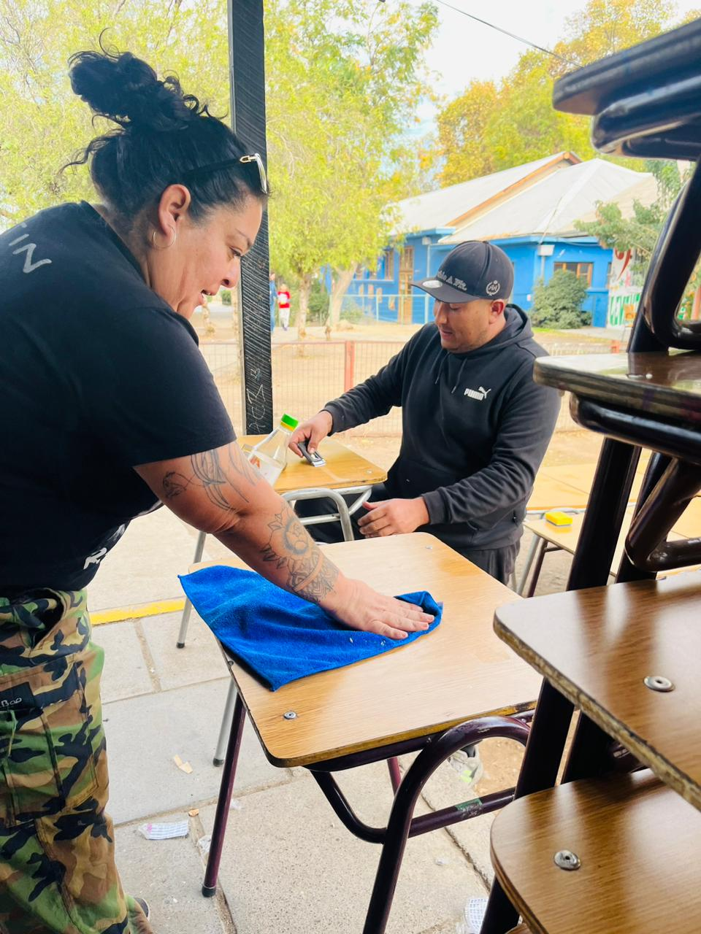
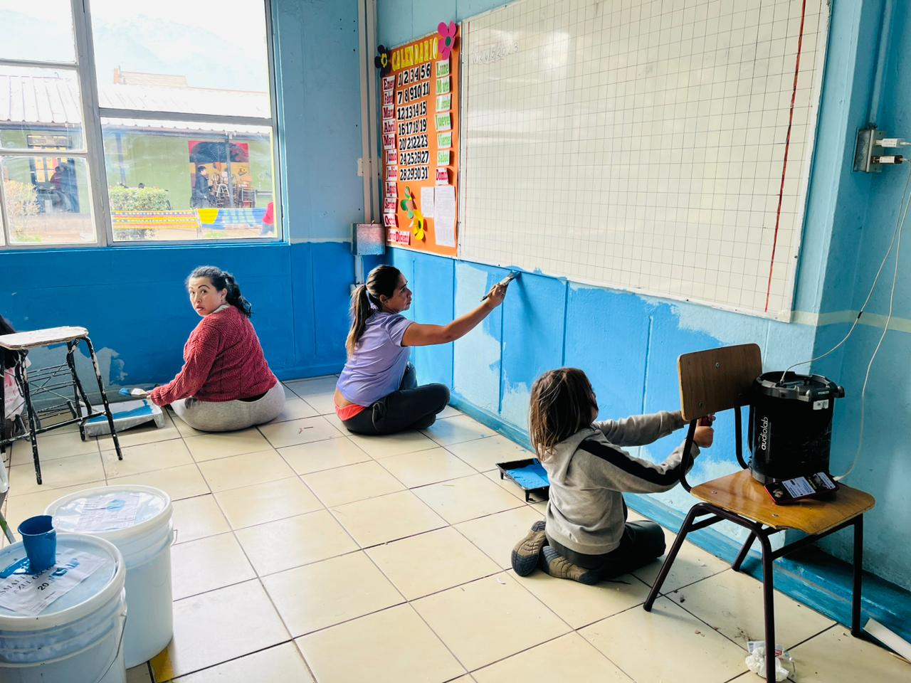

Slide 13
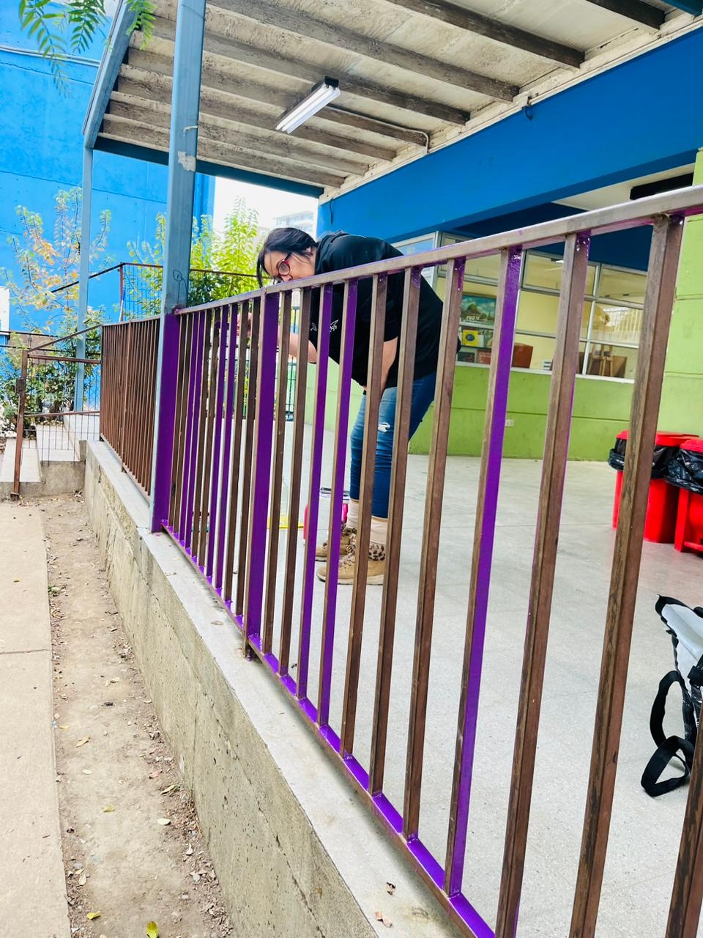
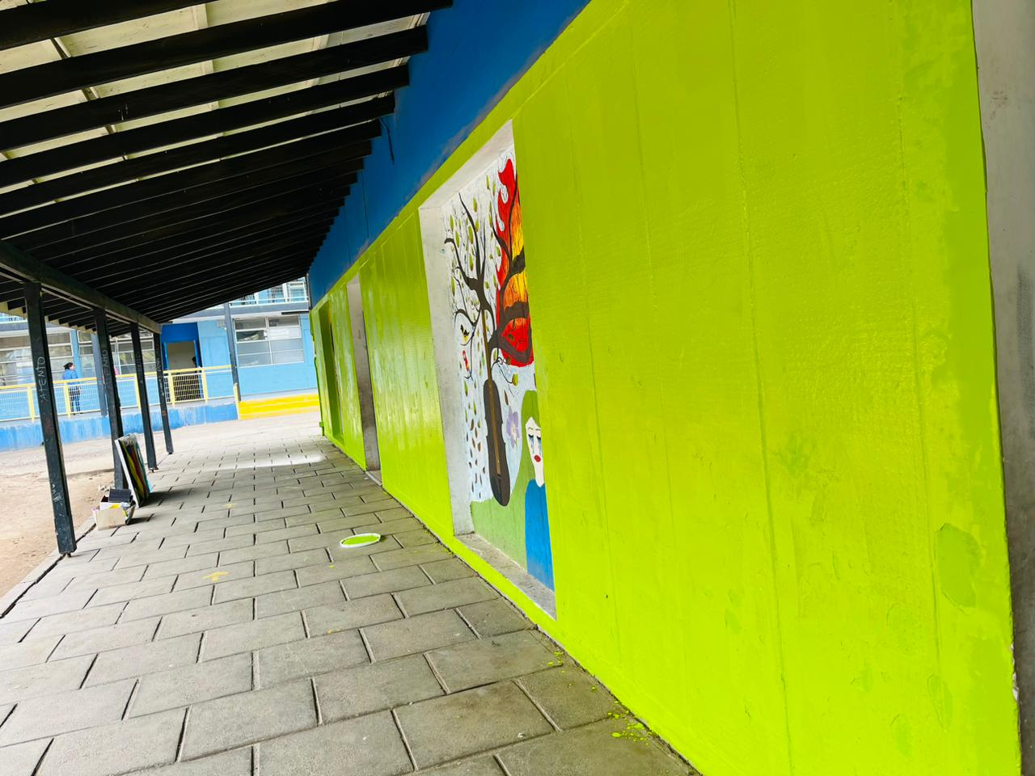

Slide 14
Primera Jornada de Hermoseamiento Colegio

